Slide 1
DW T3
Gruppo:
Schiavone Antonio
Silvestre Samuele
Macchi Alberto
Mezzetti Mattia
Lamorgese Angelo

Slide 2
USER STORIES
As a user, I would like to have a chart with the performance of the stock
As a user, I want the program to save all info on an HTML file
As a user, I want to be able to open the HTML on my browser
As a user, I want to be able to know the maximum I can get selling stocks
As a user, I want the page to auto-update itself frequently
Notes:
- Come utente, vorrei avere un grafico con l'andamento del titolo
- Come utente, voglio che il programma salvi tutte le informazioni su un file HTML
- Come utente, voglio essere in grado di aprire l'HTML sul mio browser
- Come utente, voglio essere in grado di conoscere il massimo che posso ottenere vendendo azioni
- Come utente, voglio che la pagina si aggiorni automaticamente frequentemente

Slide 3
ISSUES
Find a suitable API
Make REST (HTTP) calls and print the response
Turning the response of calls into graphs
Writing the html file from the java file
Real-time update of the html page
Write the documentation
Notes:
- Trova un'API adatta
- Effettua chiamate REST (HTTP) e stampa la risposta
- Trasformare la risposta delle chiamate in grafici
- Scrivere il file html dal file java
- Aggiornamento in tempo reale della pagina html
- Scrivi la documentazione

Slide 4
RISK DOCUMENT
Work organization
Risk that the project will fail to produce consistent results with the project specifications.
Risk that tasks take longer than expected
Risk of technical problems
Risk of failing to program in java
The work is not done
Notes:
- Organizzazione del lavoro
- Rischio che il progetto non produca risultati coerenti con le specifiche del progetto.
- Rischio che le attività richiedano più tempo del previsto
- Rischio di problemi tecnici
- Rischio di non riuscire a programmare in Java
- Il lavoro non è fatto

Slide 5
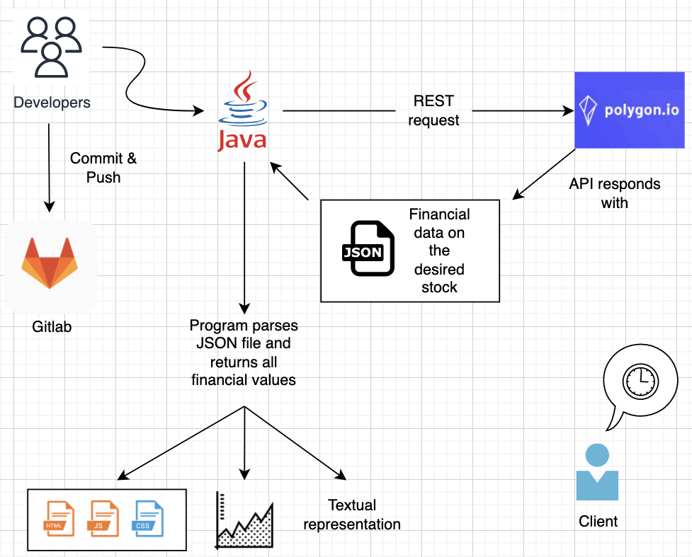
ARCH DIAGRAM

Slide 6
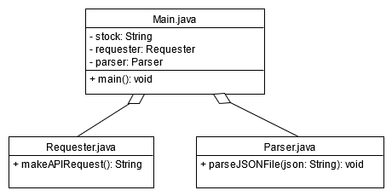
UML
Notes:
Requester.java: manda la richiesta all'API e ritorna il file JSON con i dati finanziari
Parser.java: prende il file JSON ottenuto dall'API, lo interpreta, e crea la pagina html
Main.java: la variabile STOCK indica il titolo in borsa da analizzare
requester è un'istanza della classe Requester
parser è un'istanza della classe Parser

Slide 7
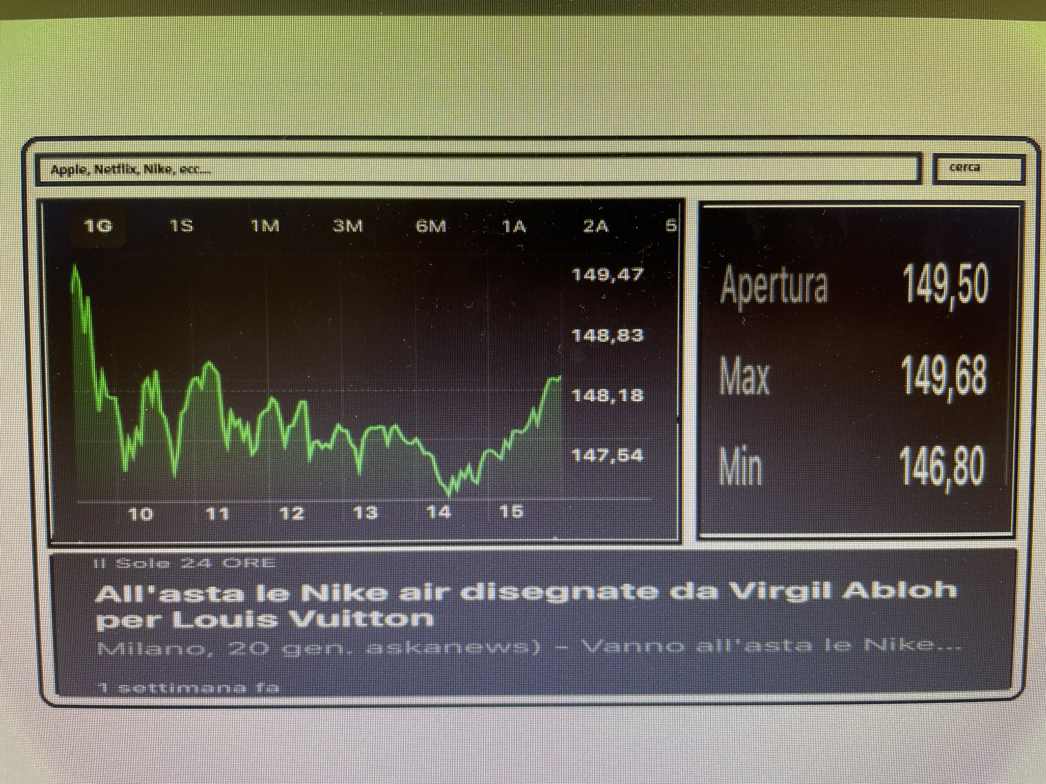
MOCKUP

Slide 8
LINK
GITLAB: https://gitcorni.ddns.net/silve/DW_B_T3_BORSA
TRELLO: https://trello.com/b/oQZaqxGK/dwbt3

